Slide 1
Cuidar da Terra, Cuidar dos Outros
Realizado por Carinas
8ºF
Nºs 2 e 3

Slide 2
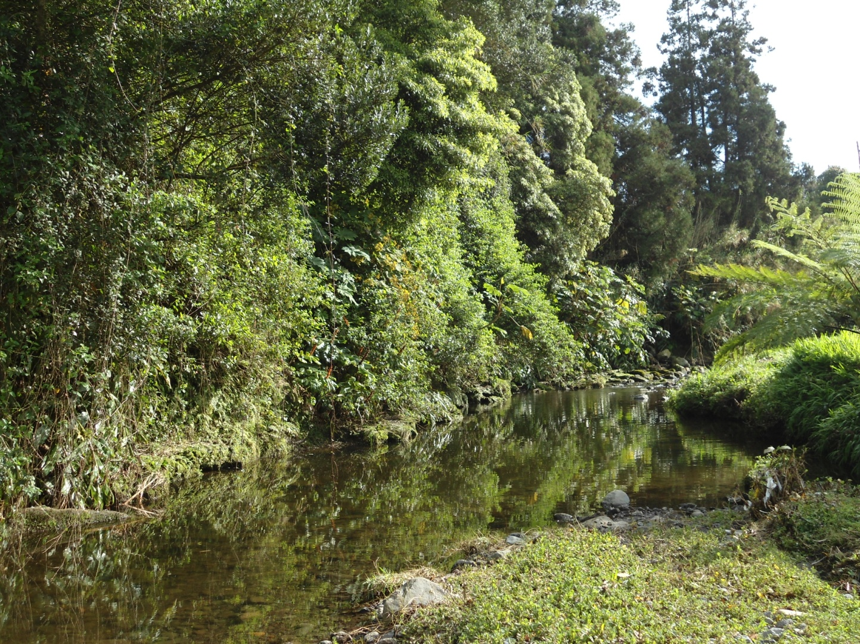
Natureza e Arte

Slide 3
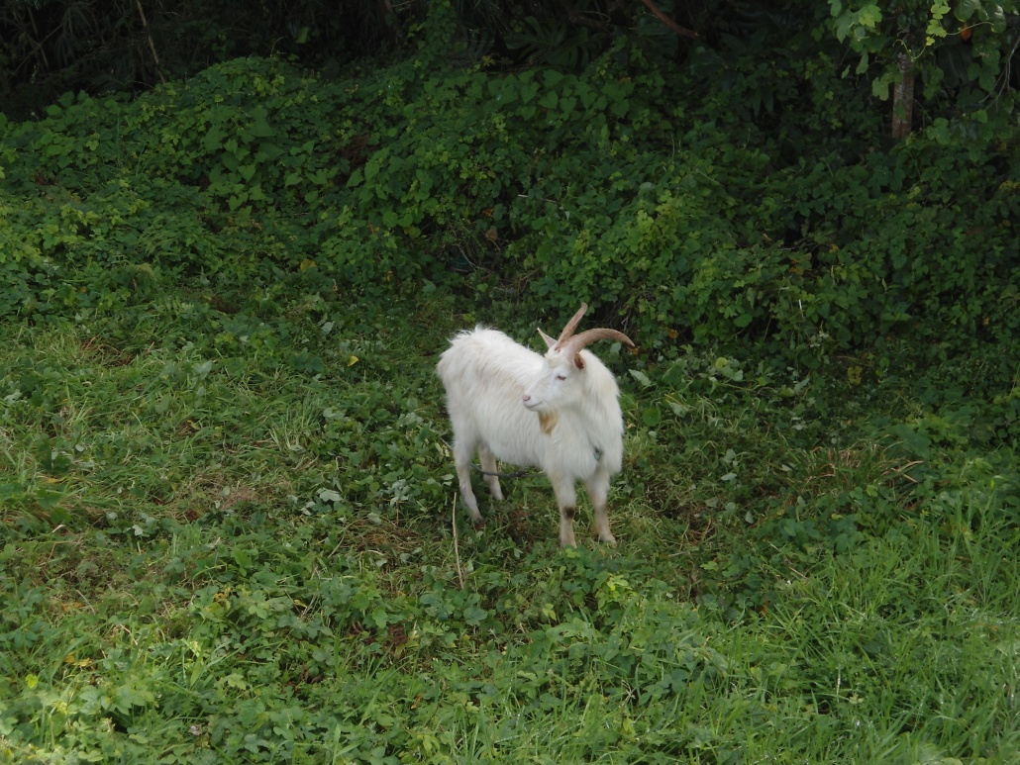
A natureza muitas vezes é exprimida pela arte, tal como a música: “As Quatro Estações”, de Vivaldi que transmitem sensações de proximidade com a água, as árvores, a briza, a terra e os animais.

Slide 4
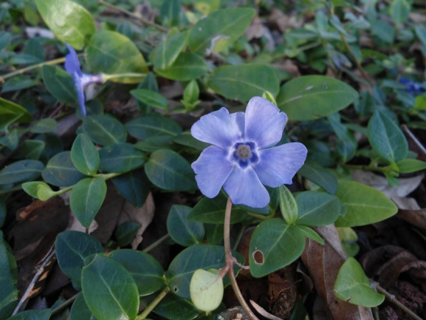
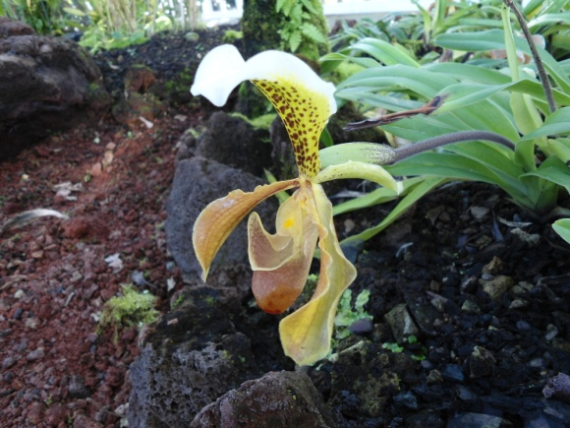
A natureza na arte exprime também amizade, carinho, ternura, amor, entre outros sentimentos. Mas nem tudo na arte é positivo também pode exprimir ódio, aflição, rancor, etc.

Slide 5
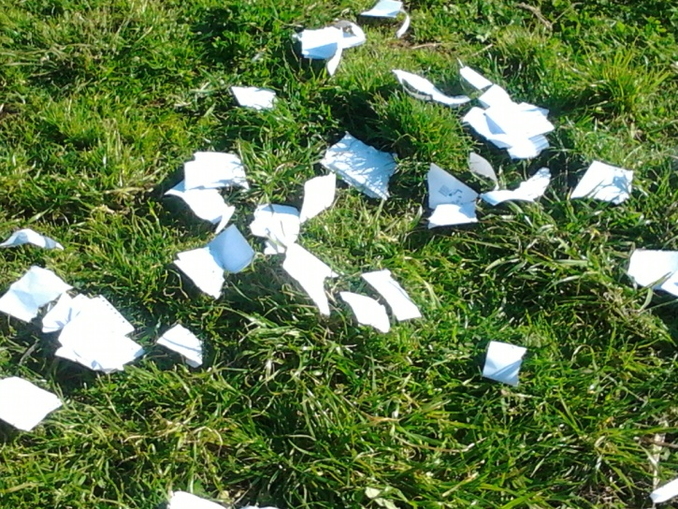
O Homem é o maior causador da poluição e da destruição do planeta.
O bem estar da humanidade depende da manutenção de um ambiente saudável.
Proteger a beleza e a diversidade da Terra é um dever de todos nós.

Slide 6
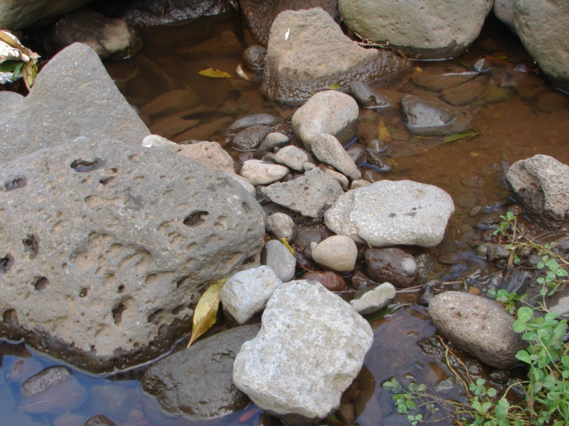
O consumismo e o desrespeito pela dignidade de cada pessoa origina desinteresse pelos outros e pela natureza.
Há por isso uma necessidade urgente de educação para a responsabilidade ecológica que se manifesta na responsabilização de cada pessoa.

Slide 7
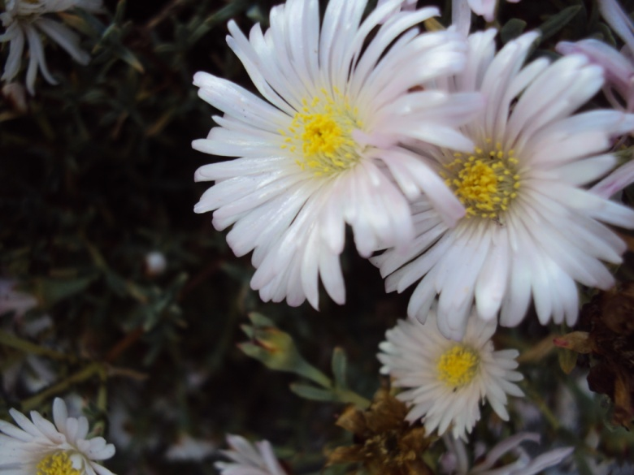
O contacto com a natureza é uma experiência transformadora que desenvolve o espirito humano, a paz e a serenidade.

Slide 8
Crise Ecológica: Problema moral
Existe no universo uma ordem que deve ser respeitada e as pessoas não conseguem aceitar essa responsabilidade.
O respeito pela vida da pessoa inclui também o respeito e o cuidado pelo nosso universo.

Slide 9
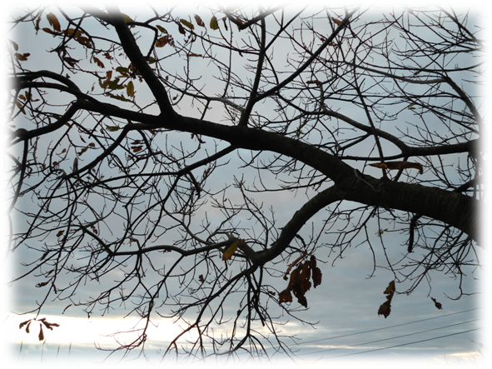
Deus e a Natureza
A natureza tem um significado diferente para cada religião.

Slide 10
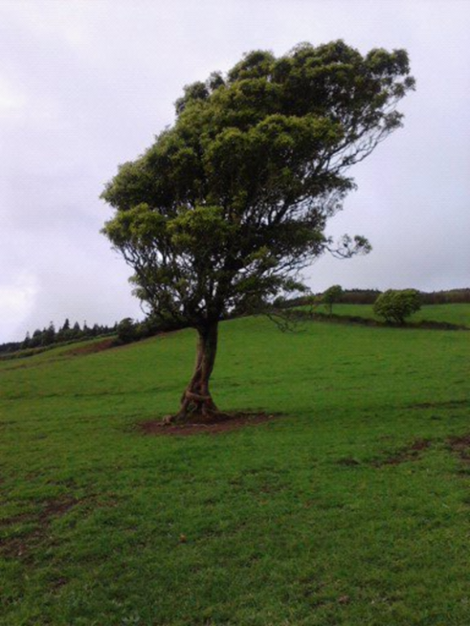
Hinduísmo:
Sugere que tudo é casa de Deus, toda a criação tem um caracter sagrado.
Eles consideram todo o mundo como uma floresta, todos os seres humanos são parte dessa floresta.

Slide 11
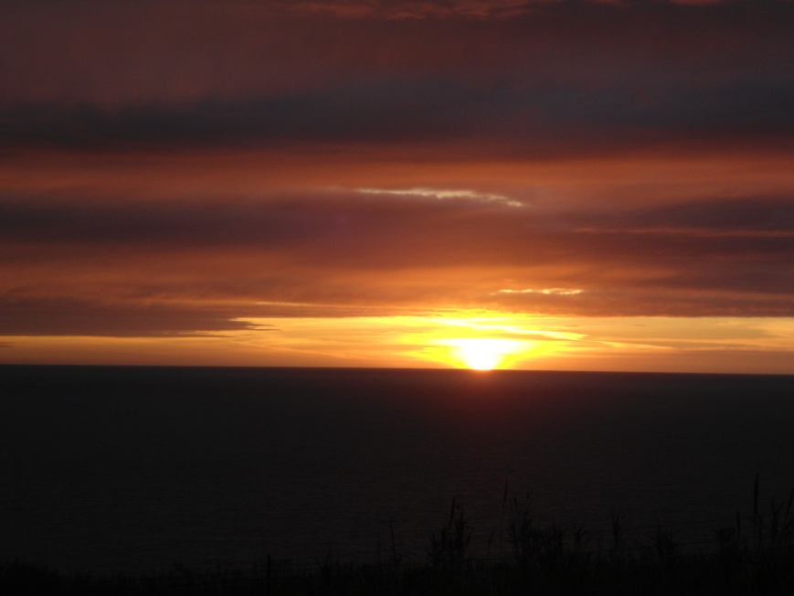
Budismo:
Recomenda a moderação no uso dos recursos naturais.
É rico em metáforas concebidas a partir do ar livre.

Slide 12
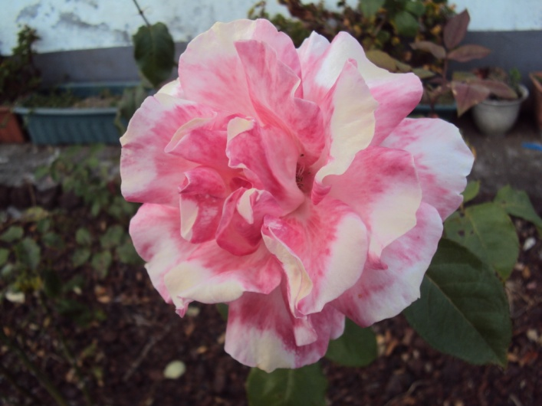
Judaísmo:
É sensível aos problemas ambientais, o ensinamento dos rabinos contra os desperdícios e á destruição, têm um mandamento que recomenda a utilização das próprias energias criativas em imitação do criador.

Slide 13
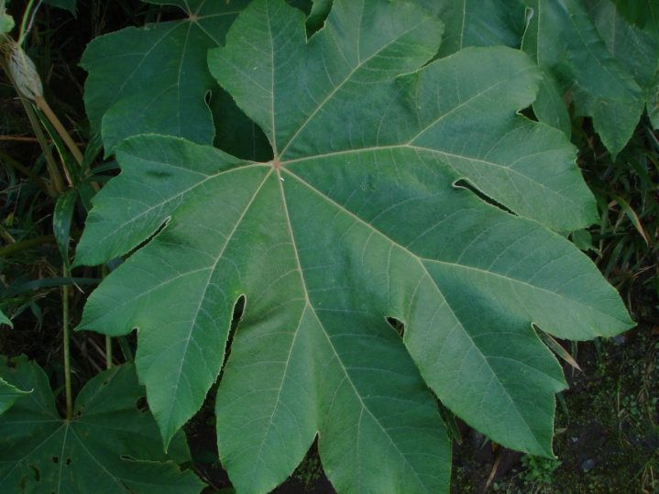
Islamismo:
O alcorão possui versos que diz que a humanidade pode usufruir da terra, mas sem danos nem desperdícios.

Slide 14
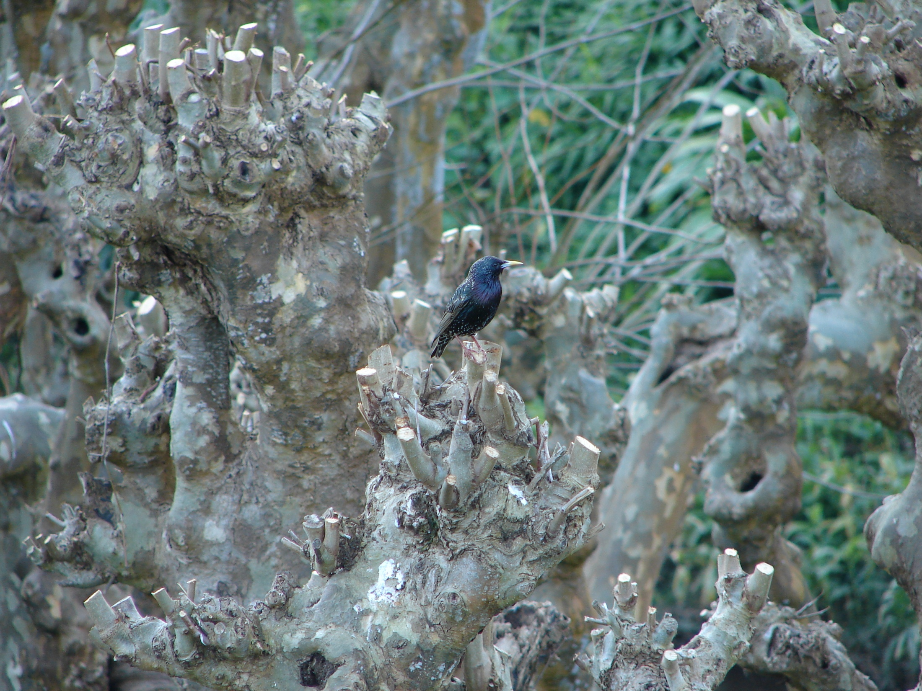
Cristianismo:
Ao longo da história fomos ensinados a amar a natureza e o seu criador, assim tal como a bíblia nos ensina.

